Slide 1

Odbor za spremljanjProgram za izvajanje evropskega sklada za pomorstvo, ribištvo in ODBOR ZA SPREMLJANJE PROGRAMA za izvajanje evropskega sklada za pomorstvo, ribištvo in akvakulturo
2021-2027
2021-20
27

Slide 2
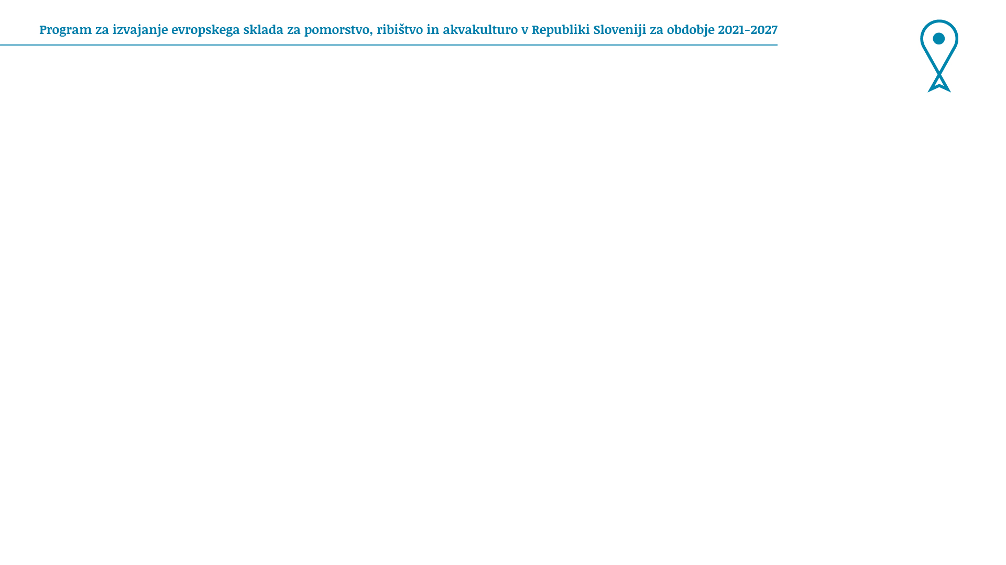
Proces imenovanja
Poziv partnerjem k ponovnemu imenovanju (januar 2024)
Prejeti odzivi partnerjev (do marca 2024)
Sprejetje spremembe Odloka o ustanovitvi Odbora za spremljanje (Uradni list RS, št. 36/24, z dne 29. 4. 2024)
Sprejetje spremembe sklepa o imenovanju članov in namestnikov (sklep Vlade z dne 9. 5. 2024).
"

Slide 3
Spremembe imenovanja
Zamenjava v vodstvu Ozs (MKGP – nova državna sekretarka, ga Eva knez in novi vodja Sektorja za ribištvo, g. Uroš Zgonec),
Spremembe pri državnih organih in javnih zavodih (MF, MGRTŠ, MVI, MVZI? -DRSV, ZZRS)
Spremembe gospodarskih, socialnih in regionalnih partnerjev (novi predstavnik marikulture, Obrtno-podjetniška zbornica),
Spremembe NVO (MORIGENOS)
Spremembe predstavnikov lokalnih skupnosti (Združenje občin Slovenije)
"

Slide 4
Pravila delovanja
Poslovnik odbora za spremljanje P ESPRA 2021-2027, sprejet na 1. seji
Naloge Odbora za spremljanje: 40. člen Uredbe 2021/1060/EU
Izjava o izogibanju navzkrižja interesov (!)
Lista prisotnosti
Glasovanje (kartončki)
Komunikacija – sekretariat P ESPRA 2021-2027: Sektor za ribištvo MKGP, espra.mkgp@gov.si
Splet: https://evropskasredstva.si/odbor-za-spremljanje-2/
Spremembe v članstvu: na e-poštni naslov espra.mkgp@gov.si
"

Slide 5
Hvala za sodelovanje!
Pripombe, pobude, predlogi:
espra.mkgp@gov.si
"

